Slide 1

מערכת לאבטחה ביתית
20222W85
פרטיי הסטודנטים:
רז שרף
רועי אפרים
תמיר מרציאנו
רימונדה זכאכ

Slide 2
רקע
המערכת הינה מערכת אבטחה ביתית חכמה אשר מאפשרת ניהול ובקרה על כניסות ויציאות מהחדר. המערכת תכלול דאטהבייס אשר ממפה את החדר לפי הדלתות/חלונות הנמצאים בו, החיישן אשר מוצמד לכל אחד מהם וגורמים מורשים להפעלת/נטרול החיישנים ומחוברים לבקר Arduino. למערכת אפליקציה ייעודית אשר מאפשרת צפייה במצב הדלתות בזמן אמת (על ידי סטטוס הגלאים), בקרה על ידי רישום לוג כניסה/יציאה לדאטהבייס וצפייה באירועים אחרונים, הפעלה ונטרול החיישנים מרחוק בלחיצת כפתור, ואפשרות לנטרול/דריכה אוטומטית מבוססת על מיקום GPS של טלפון נייד מורשה גישה.
מטרת המערכת הינה לספק ביטחון אישי במרחב הביתי של משתמשיה. המערכת תספק בקרה בזמן אמת על מצב הכניסות במרחב, ותתריע למשתמש בSMS במידה והתגלתה פריצה על ידי אחד החיישנים.
המערכת מותאמת לאנשים פרטיים אשר בבעלותם בית עם מספר כניסות, אשר מעוניינים באבטחה ובקרה בכל רגע נתון על כניסות הבית, אך מעוניינים בגישה נוחה לכניסה ללא התעסקות עם קודן. בעלי בתי הארחה (מלון דירות/אכסנייה/צימרים) אשר מעוניינים להיות בבקרה אחר מצב החדרים שלהם, ובנוסף לאפשר לאורחיהם כניסה נוחה לחדר על ידי הטלפון הנייד וללא צורך בקוד/כרטיס מגנטי.

Slide 3
הפתרון
התוצר הסופי שהעמדנו בסיום פרויקט זה יעיל ואפקטיבי ללקוח ממספר סיבות. ראשית, כל ארכיטקטורת המוצר בנויה מטכנולוגיות חדישות, המתממשקות ומדברות אחת עם השנייה בצורה מהירה ויעילה.
מרכיב המהירות בפרויקט זו הינו קריטי שכן כל דקת עיכוב עלולה לפגוע בסופו של דבר בלקוח ולא לספק את הערך שלשמו הוא רכש את המערכת. לכן, בחרנו ב Firebase RealTime המיועד בדיוק לצרכינו ויודע לעדכן את הנתונים באופן מהיר ומדויק כזה שבעת אירוע חירום ידע לתת את המענה הטוב ביותר עבור הלקוח.
המערכת מגיעה ללקוח לאחר ששמנו דגש על UX & UI ובנינו אפליקציית אנדרואיד הקלה לתפעול.
האפליקציה מחוברת באופן ישיר למסד הנתונים של Firebase כך

Slide 4
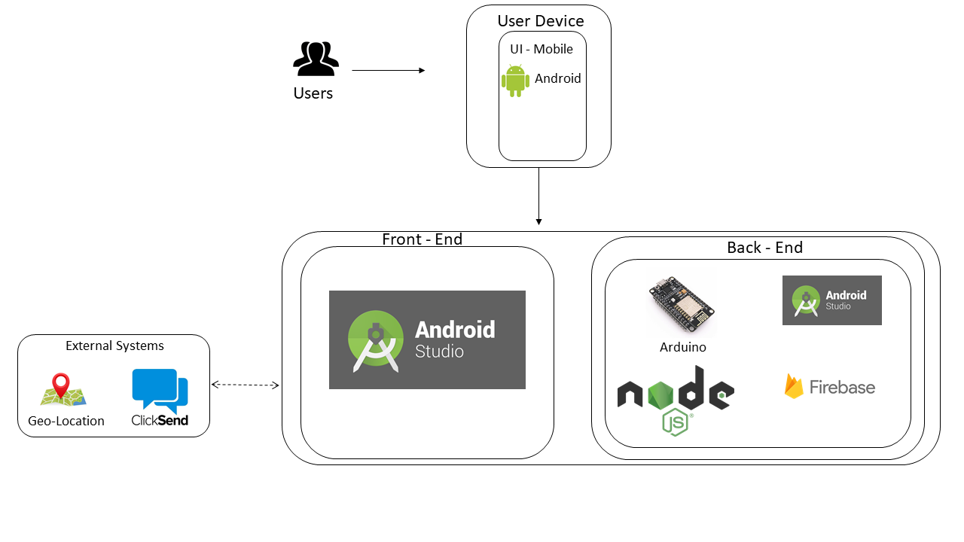
ארכיטקטורה

Slide 5
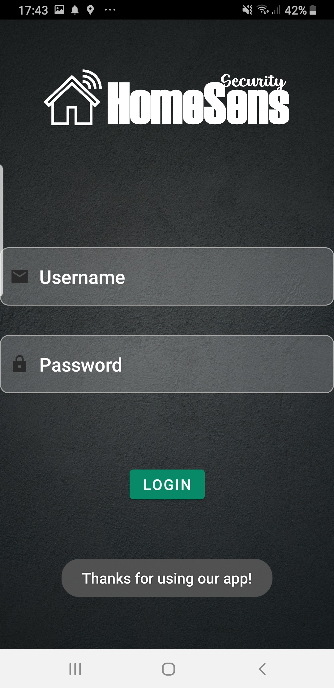
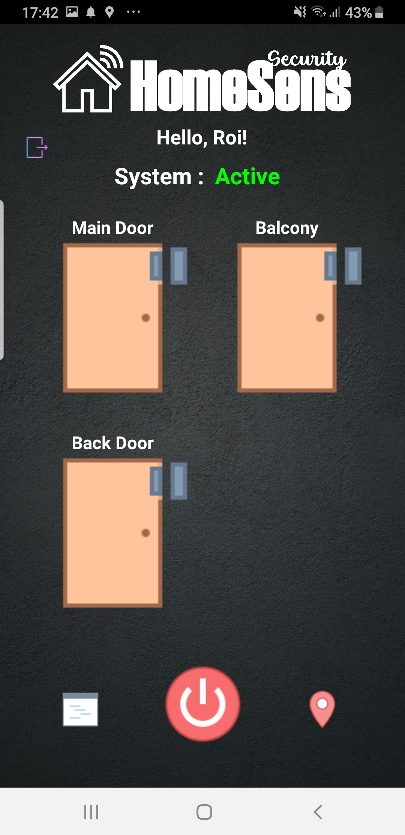
צילומי מסך מן המערכת

Slide 6
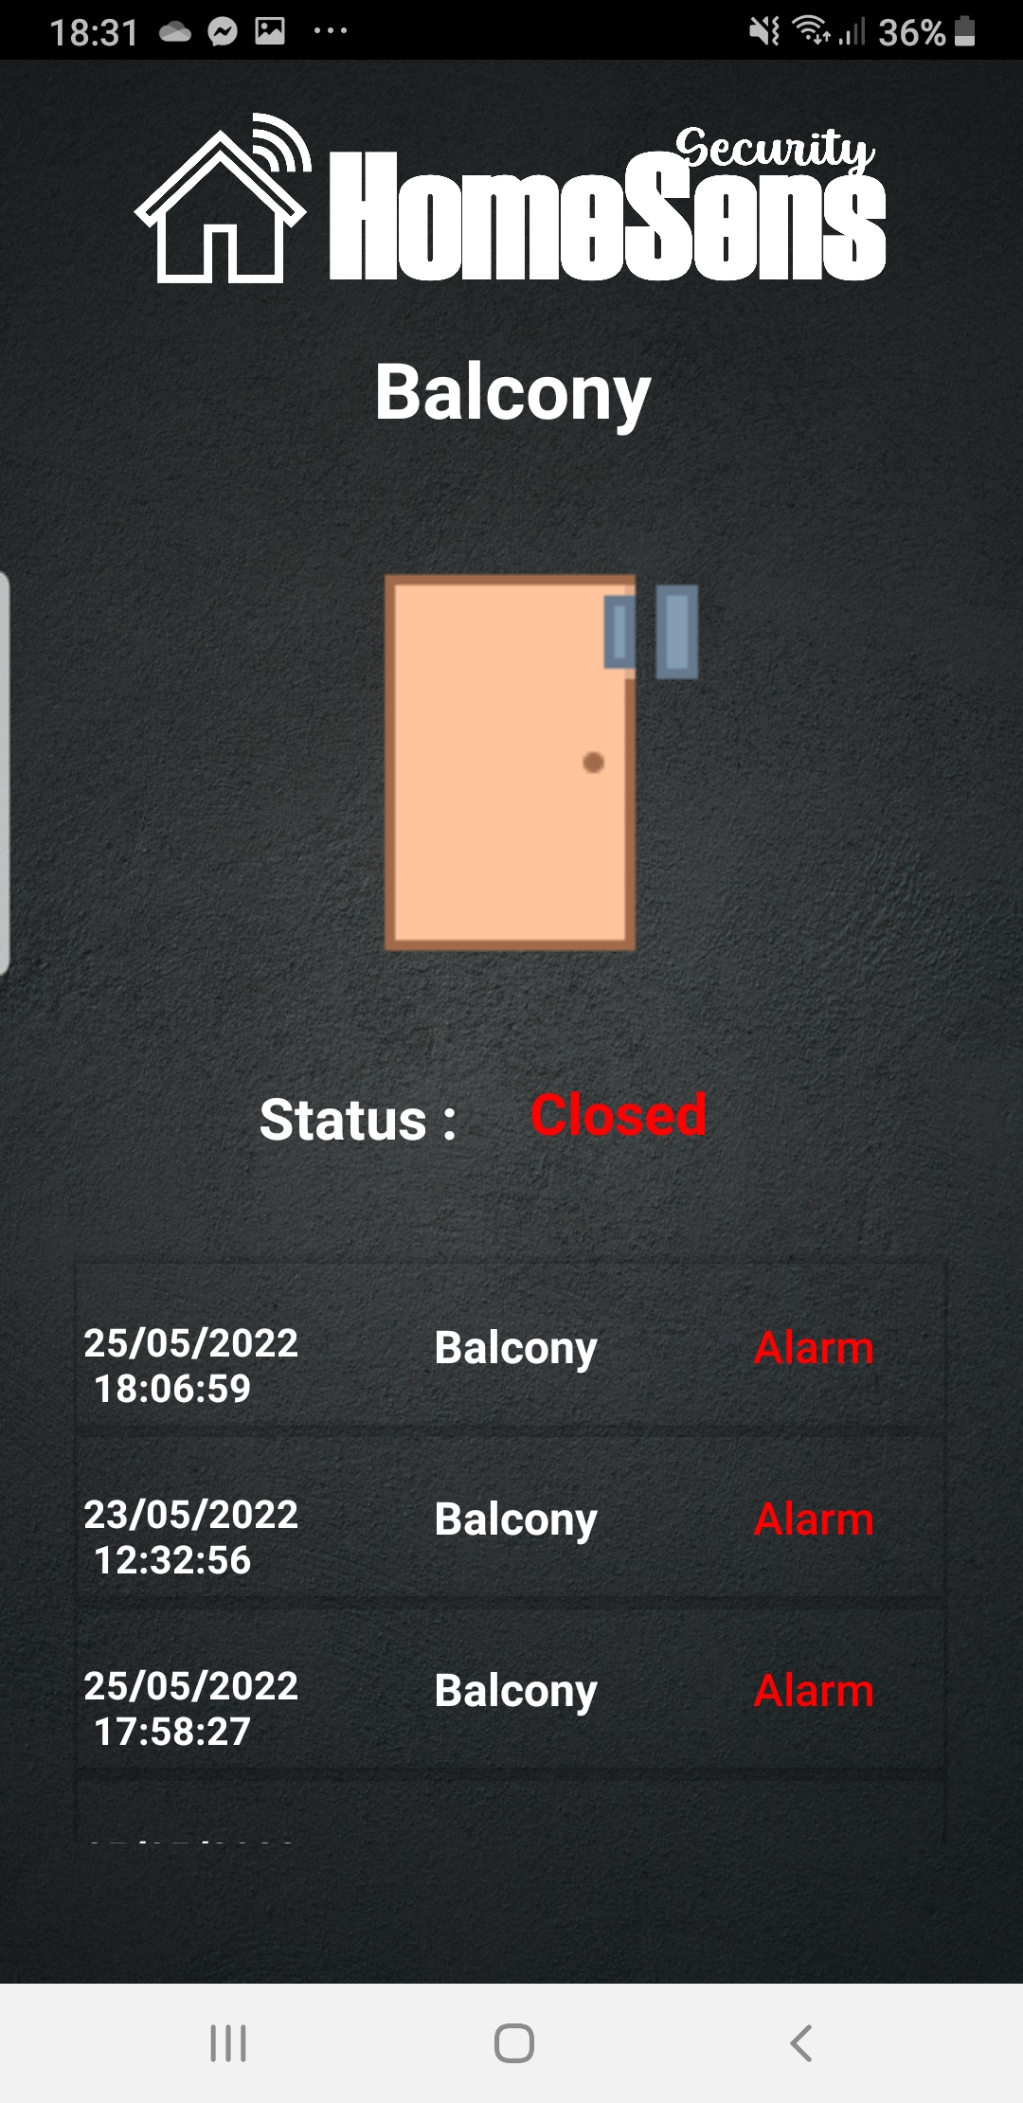
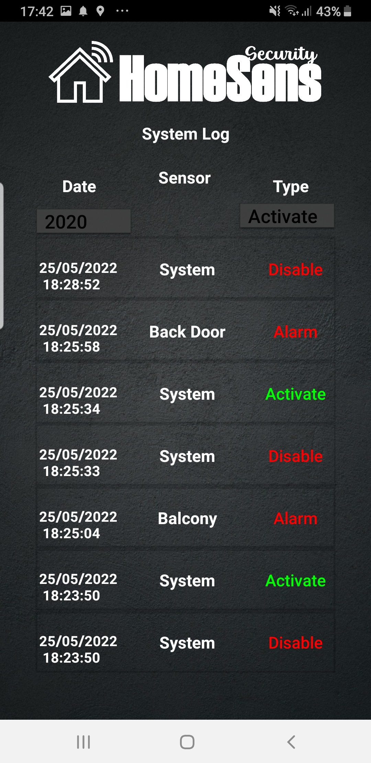
צילומי מסך מן המערכת

Slide 7
תמיכה
המערכת פותחה לסמארטפונים המבוססים אנדרואיד.

Slide 8
תיאור הטכנולוגיה
המערכת שפותחה מורכבת מאפליקציה ומיקרו בקר בשם ארדואינו. האפליקציה עצמה פותחה בסביבת עבודה של Android Studio ונכתבה בשפת java. על מנת לתכנת את בקר הארדואינו פיתחנו קוד מותאם שנכתב בשפת C.
במסגרת הסדנה השתמשנו במסד הנתונים של גוגל שמורכב ממסד נתונים קבוע (Firestore) ומסד נתונים שמתעדכן בכל רגע נתון (RealTime). במסד הנתונים הקבוע נשמרו כל קבצי הLog שמוצגים באפליקציה. ובמסד הנתונים המתעדכן השתמשנו כדי לעדכן/לשנות את מצב הסנסורים שמחוברים למערכת.
בנוסף, השתמשנו בAPI של מערכת דיוור אוטומטית של הודעות אשר נשלחות לטלפון הנייד של בעל המערכת, אותן הודעות מעדכנות בזמן אמת על כל פריצה/אזעקה לביתו. API נוסף שבו השתמשנו הוא של חיבור מסדי הנתונים לשרת הלינוקס.
פיתוח צד השרת ועבודה באופן כללי עם השרת שידע להתמודד עם בקשות כמו GET/POST וכו' נעשה באמצעות NodeJs. עבדנו עם ספרייה עיקרית שנקראת Express שיודעת להקים מעיין Server שמנתב ושולח את אותן בקשות. קבצי הקוד של צד השרת נמצאים על שרת ה Linux שקיבלנו מהמכללה.

Slide 9
ניתוח חלופות
שפות המערכת צד לקוח
:React Native
יתרון: מאפשרת לפתח אפליקציה באופן כללי (כלומר באופן ייעודי למערכת הפעלה)
חסרון: ללמוד עוד טכנולוגיה חדשה.
:Java
יתרון: שפה המוכרת לנו כיוון שנלמדה במהלך התואר.
חסרון: מיועדת למערכות הפעלה מסוג אנדרואיד בלבד ולא למחזיקי מכשיר האייפון.
בחרנו לבסוף בשפת Java. נקודה עיקרית שעזרה לנו לתמוך בבחירה זו ששפה זו נכתבת כחלק מאנדרואיד סטודיו. פלטפורמה זו שייכת כמובן לגוגל בדיוק כמו מסדי הנתונים שלנו, דבר שעזר לנו להתממשקות מהירה.

Slide 10
ניתוח חלופות
מסדי נתונים
:MySql
מסד נתונים רלציוני המאפשר לאחסן ולטפל בנתונים מובנים, מגדיר באופן ברור את הדרך בה כל הנתונים שהוכנסו למסד הנתונים חייבים להיות מוקלדים ומורכבים.
:FireBase
מסד נתונים של גוגל הנועד לסיוע של פיתוח תוכנות ואפליקציות (אנדרואיד וIOS). למסד נתונים זה יש מספר שירותים כלולים כמו אנליזה, Secure Authentication System וכמובן Realtime Database שהוא מסד נתונים לא סכמתי היושב בענן ומאפשר לנתונים להיות מאוחסנים ומסונכרנים בזמן אמת.
בחרנו לבסוף בFirebase. מסד נתונים זה מתממשק ״כמו כפפה ליד״ לבניית אפליקציות. בנוסף, כפי שכבר נאמר, החיבור בין גוגל לגוגל הקל עלינו.

Slide 11
הערות
קשיים :
במהלך פיתוח ועבודה על הסדנה, התמודדנו עם לא מעט קשיים.
ראשית כל אחד מחברי הצוות נאלץ ללמוד טכנולוגיה חדשה שהוא לא נתקל בה או עבד איתה לפני: פיתוח אפליקציות, עבודה עם בקר ארדואינו שהיה זר לחלוטין לכל חברי הצוות, ולימוד קוד חדש הקשור לצד השרת.
כמו כן, מציאת הספריות הרלוונטיות בעיקר לבקר הארדואינו גרמו לנו לעיתים לבזבז זמן יקר.
נוסף על הקושי בלימוד הטכנולוגיות החדשות, נאלצו להתמודד עם שגרת לימודים עמוסה תוך כדי שילוב משרת סטודנט בתחום.

Slide 12
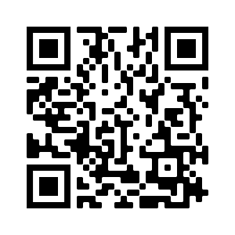
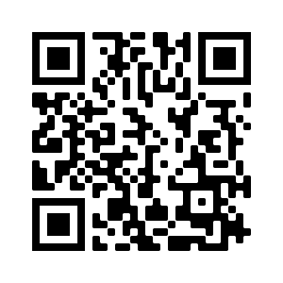
סרטונים
פונקציונאלי
טכני
לינק
לינק

Slide 13
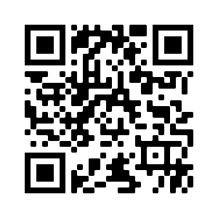
הורדת האפליקציה
לינק

Slide 14
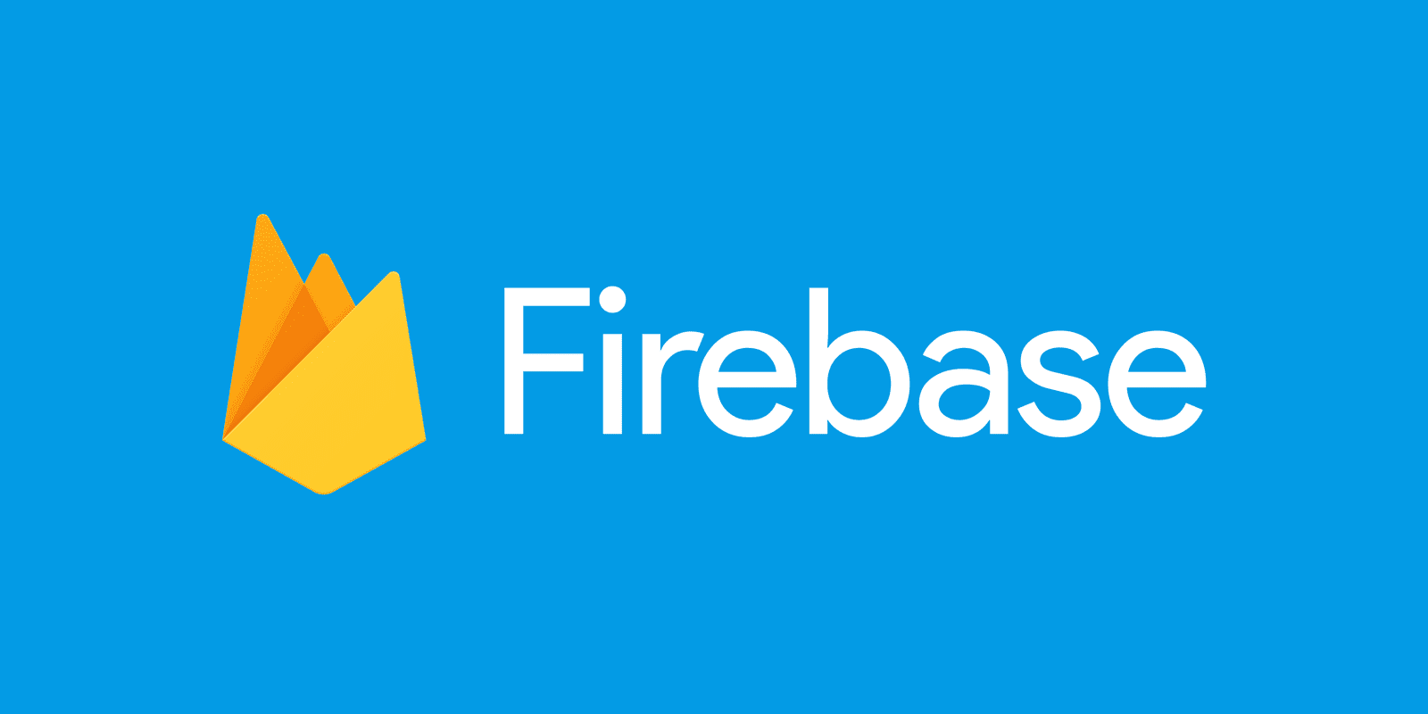
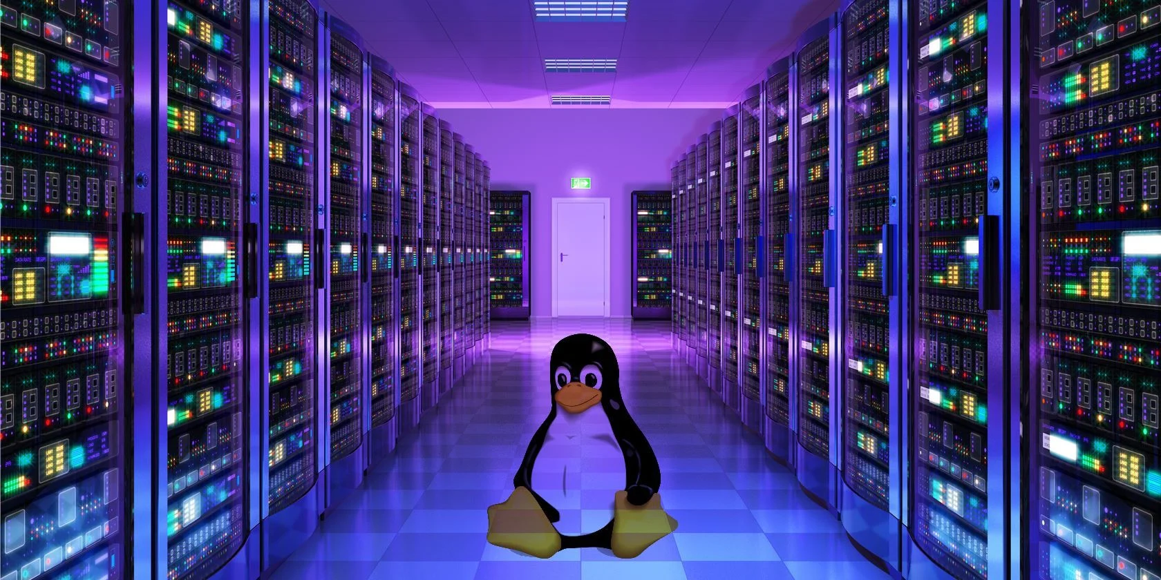
שרת
יינתן באופן פרטני בעת דרישה
Username : tamirmrmr
Address : vmedu247.mtacloud.co.il

